Slide 1


программа повышения квалификации
Липецкий филиал Финуниверситета
курсы дополнительного профессионального образования
Кафедра «Экономика, менеджмент и маркетинг»
Кафедра «Информатика, математика и общегуманитарные науки»
Психология управления современным
бизнесом
Липецк, 2019

Slide 2
ЦЕЛЬ ПРОГРАММЫ: Совершенствование и (или) получение новых профессиональных компетенций, необходимых для профессиональной деятельности, и (или) повышение профессионального уровня в сфере психологии и менеджмента с совершенствованием профессиональных компетенций в рамках имеющейся квалификации, качественное изменение которых осуществляется в результате обучения
ПЕРЕЧЕНЬ КОМПЕТЕНЦИЙ, РАЗВИВАЩИХСЯ ЛИ СОВЕРШЕНСТВУЮЩИХСЯ В РЕЗУЛЬТАТЕ ОСВОЕНИЯ ПРОГРАММЫ:
Владение основными научными понятиями и категориальным аппаратом социальной психологии, экономики и управленческой науки и способность к их применению
Способность применять технологии социальной работы с персоналом, инструменты социальной психологии и прикладной социологии для выявления и развития лидеров, а также разрешения конфликтов
ФОРМА ОБУЧЕНИЯ И РЕЖИМ ЗАНЯТИЙ:
Очная форма обучения.
Режим занятий: часа в день
Трудоемкость программы: часов
КАТЕГОРИЯ СЛУШАТЕЛЕЙ:
менеджеры и специалисты, имеющие среднее профессиональное образование или высшее образование; лица, получающие высшее образование.
4
18

Slide 3
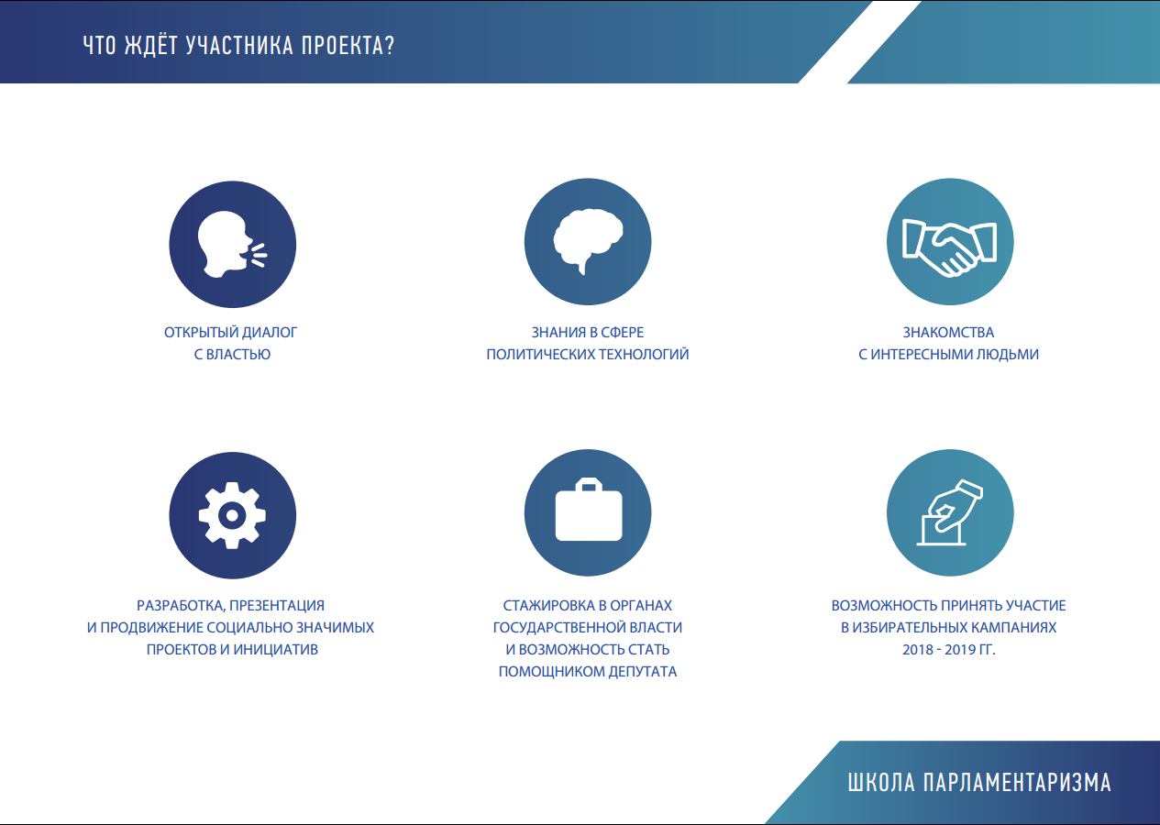
СОДЕРЖНИЕ И РЕЗУЛЬТАТЫ ПРОГРАММЫ:
СОДЕРЖАНИЕ ПРОГРАММЫ:
Личность, ее самосовершенствование и саморазвитие в процессе труда.
Управленческая деятельность и ее организация с точки зрения психологической эффективности
Групповые процессы в трудовом коллективе, и их регуляция.
РЕЗУЛЬТАТЫ ОСВОЕНИЯ ПРОГРАММЫ:
Новые знания и компетенции в сфере психологии управления бизнесом
Формирование и развития навыков психологической управленческой культуры управленцев
Навыки построения эффективного управленческого взаимодействия по вертикале и горизонтали в структуре организации
Навыки обработки и интерпретации результатов, полученных в процессе осуществления профессиональной деятельности руководителя в соответствии с принципами психологии управления

Slide 4
УЧЕБНЫЙ ПЛАН ПРОГРАММЫ:
№ п/п | Наименование разделов, тем | Всего часов трудоемкости | В том числе |  |  |  | Форма контроля
 |  |  | Аудиторные занятия |  |  | Самостоятельная работа
 |  |  | Всего, часов | из них
 |  |  |  | Лекции | Практические занятия
1 | 2 | 3 | 4 | 5 | 6 | 7 | 8
1 | Личность, ее самосовершенствование и саморазвитие в процессе труда. | 5 | 5 | 2 | 4 | - | Групповое обсуждение вопросов
2 | Управленческая деятельность и ее организация с точки зрения психологической эффективности | 5 | 5 | 2 | 4 | - | Решение практических задач и кейсов
3 | Групповые процессы в трудовом коллективе, и их регуляция. | 4 | 4 | - | 4 | - | Решение кейсов.
 | Итого | 16 | 16 | 4 | 12 | - | -
 | Итоговая аттестация | 2 | 2 | - | - | - | Итоговое тестирование
 | Общая трудоемкость программы: | 18 | 18 | - | - | - | зачет

Slide 5




БОНУСЫ ПРОГРАММЫ:
ДОСТУП К ЭЛЕКТРОННОЙ БИБЛИОТЕКЕ
Финансового университета при Правительстве РФ
УЧАСТИЕ ВО ВСЕХ ОТКРЫТЫХ МЕРОПРИЯТИЯХ, проводимых Липецким филиалом Финуниверситета
ВОЗМОЖНОСТЬ УЧАСТВОВАТЬ В НАУЧНЫХ ПРОЕКТАХ, реализуемых Липецким филиалом Финуниверситета
СКИДКИ ПРИ ОБУЧЕНИИ по программам магистратуры в Липецким филиалом Финуниверситета
СКИДКИ ПРИ ОБУЧЕНИИ по другим программам ДПО в Липецким филиалом Финуниверситета

Slide 6
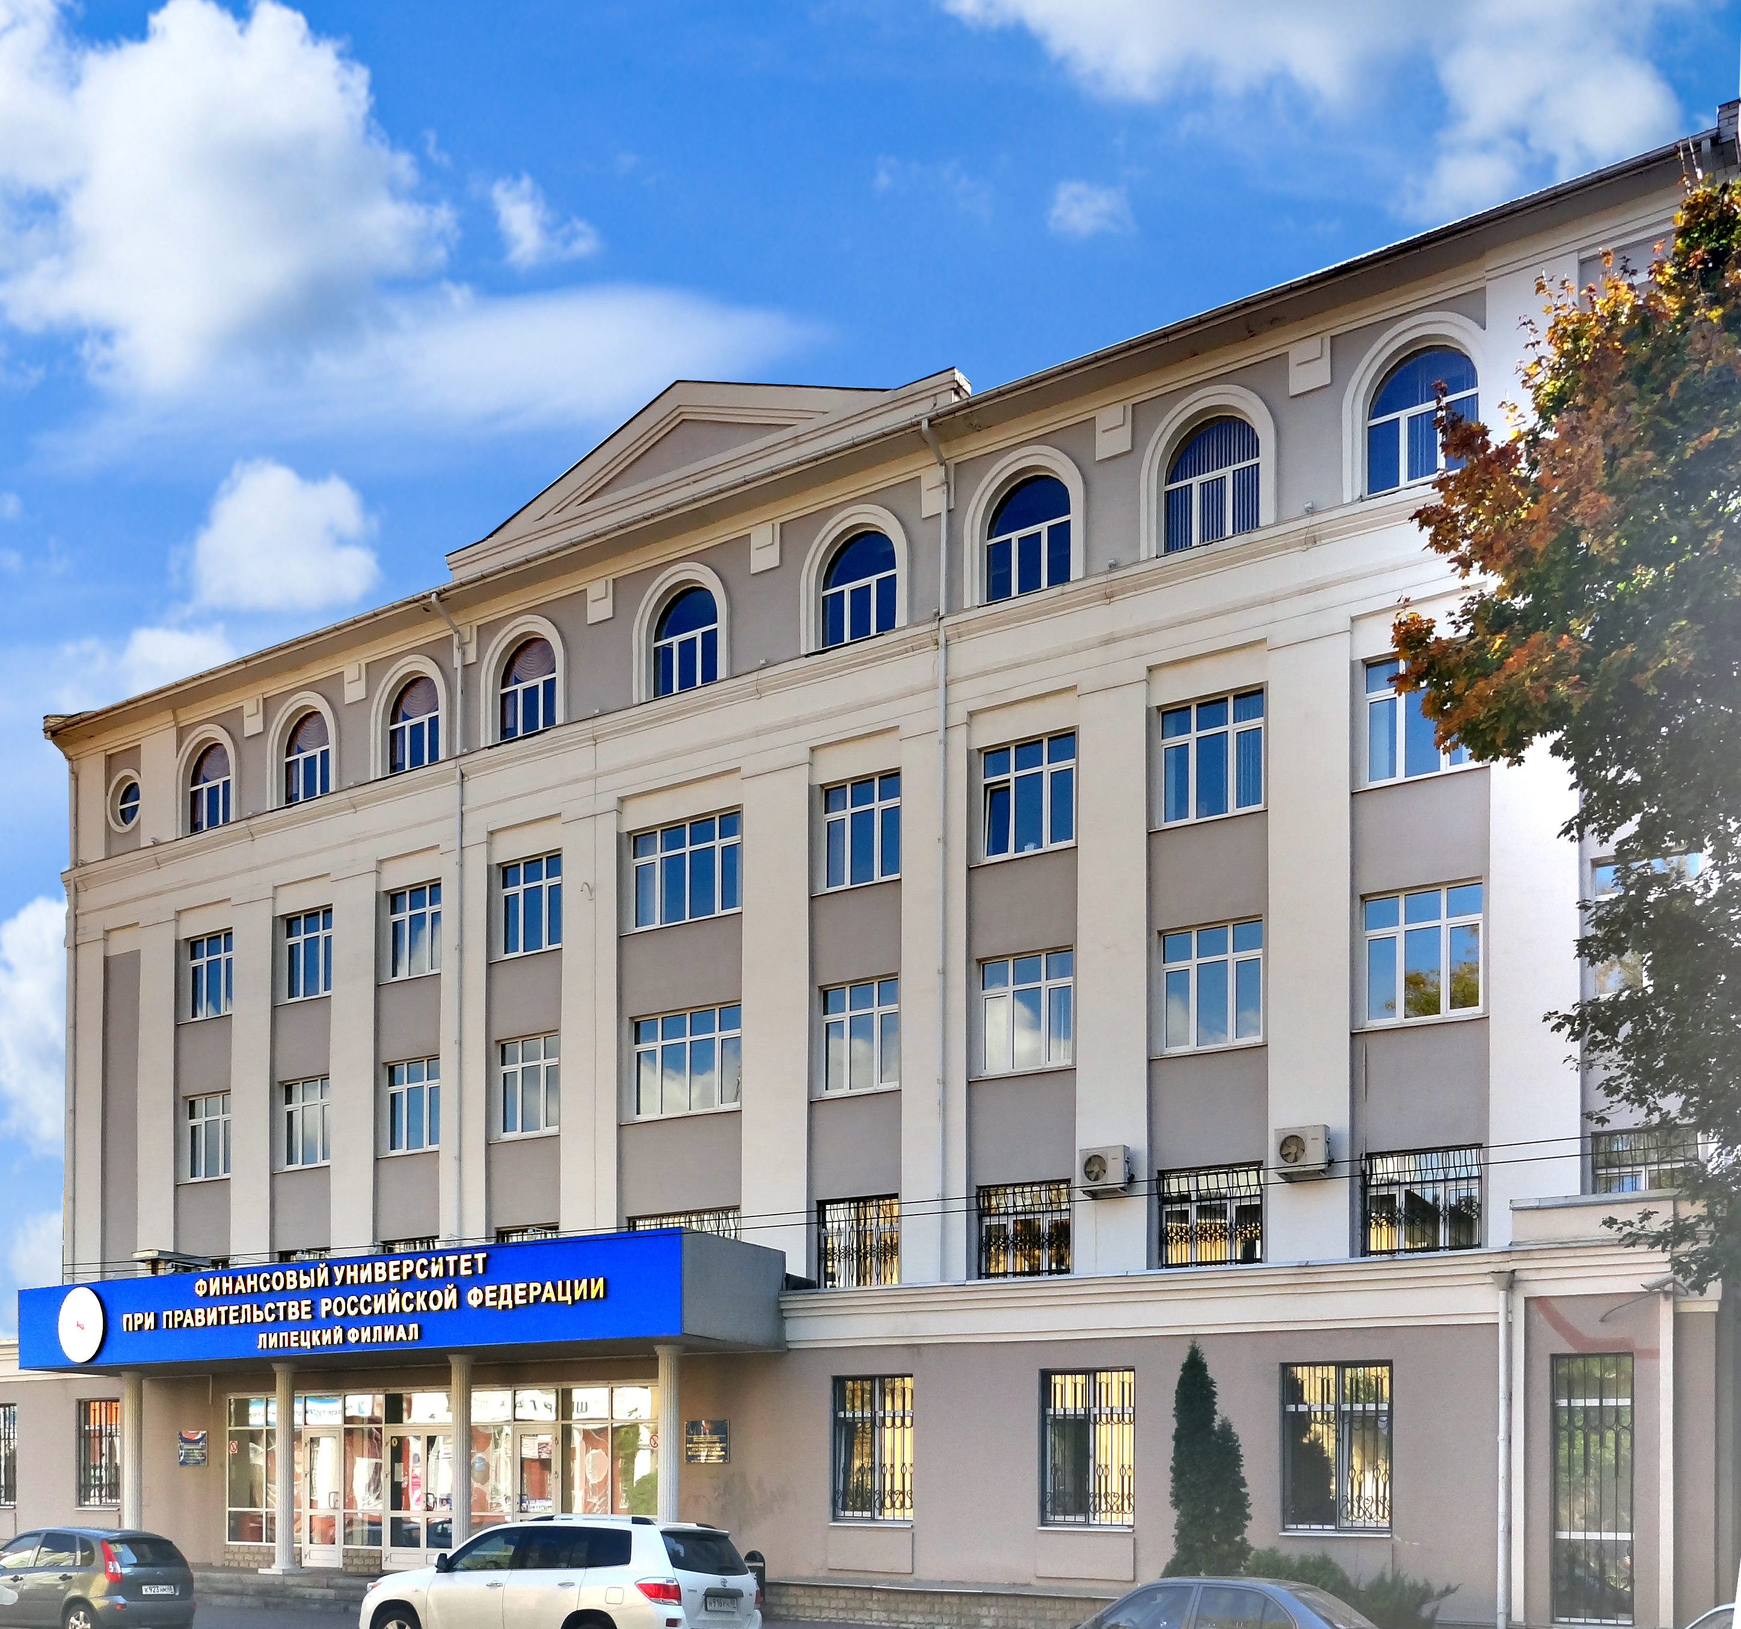
АДРЕС УНИВЕРСИТЕТА И КОНТАКТНЫЕ ДАННЫЕ:
Липецкий филиал Финуниверситета
г. Липецк, ул. Интернациональная, 12б,.
Контактное лицо: Решетникова Елена Владимировна- директор курсов ДПО,
8(4742) 27-43-89, моб._____________________,
Дополнительную информацию можно
найти на сайте
Липецкого филиала Финуниверситета:
http://www.fa.ru/fil/lipetsk/org/dep/dpo/Pages/About.aspx

